Slide 1
빅데이터 저장 시스템 개발
고현석

Slide 2
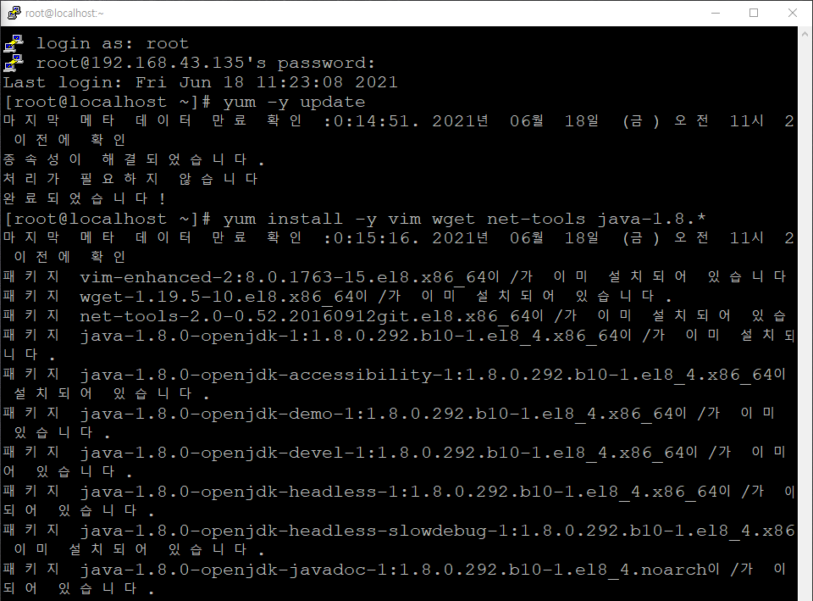
빅데이터 저장관리 시스템 구성하기
3. Hadoop을 설치하시오.

Slide 3
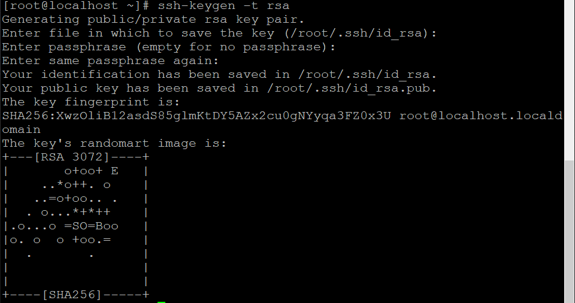
빅데이터 저장관리 시스템 구성하기
3. Hadoop을 설치하시오.

Slide 4
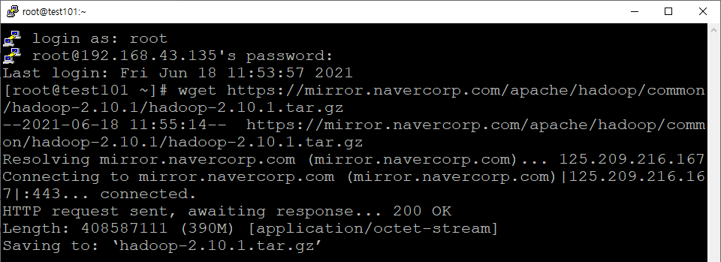
빅데이터 저장관리 시스템 구성하기
3. Hadoop을 설치하시오.

Slide 5
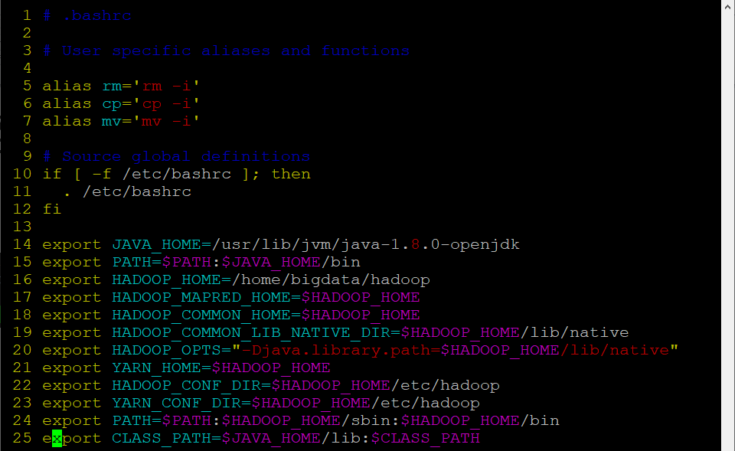
빅데이터 저장관리 시스템 구성하기
3. Hadoop을 설치하시오.

Slide 6
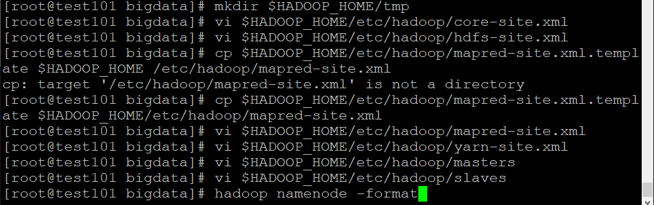
빅데이터 저장관리 시스템 구성하기
3. Hadoop을 설치하시오.

Slide 7
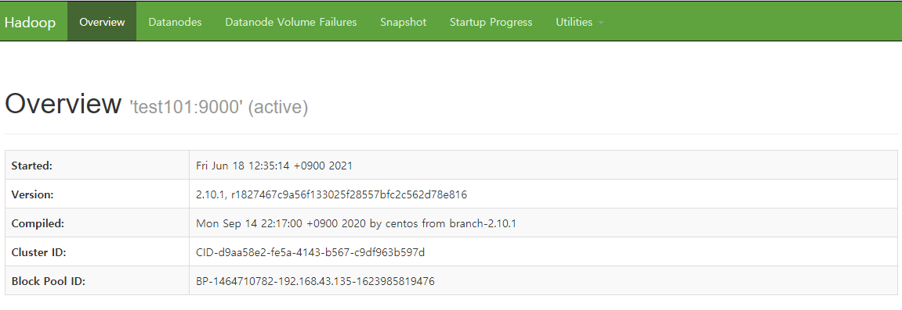
빅데이터 저장관리 시스템 구성하기
3. Hadoop을 설치하시오.

Slide 8
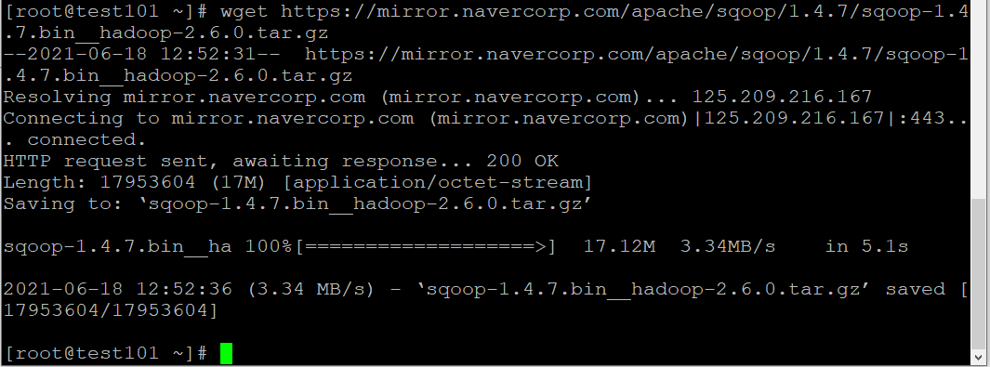
빅데이터 저장관리 시스템 구성하기
4. Sqoop을 설치 후 Import / Export를 수행하시오.

Slide 9
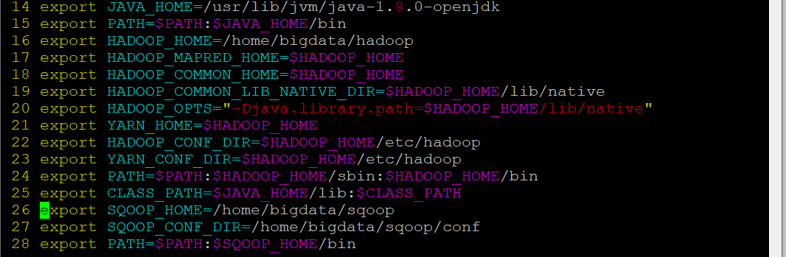
빅데이터 저장관리 시스템 구성하기
4. Sqoop을 설치 후 Import / Export를 수행하시오.

Slide 10
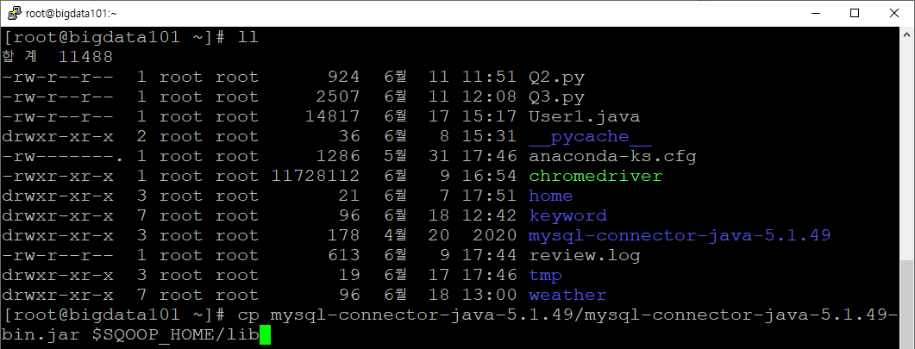
빅데이터 저장관리 시스템 구성하기
4. Sqoop을 설치 후 Import / Export를 수행하시오.

Slide 11
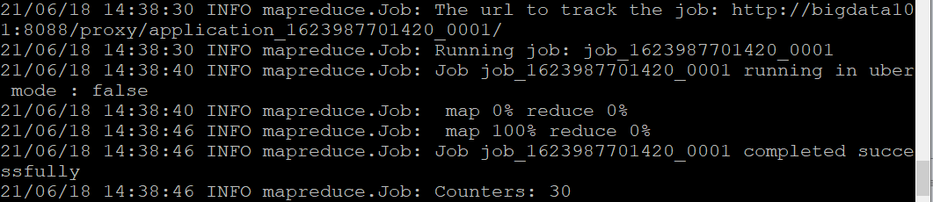
빅데이터 저장관리 시스템 구성하기
4. Sqoop을 설치 후 Import / Export를 수행하시오.

Slide 12
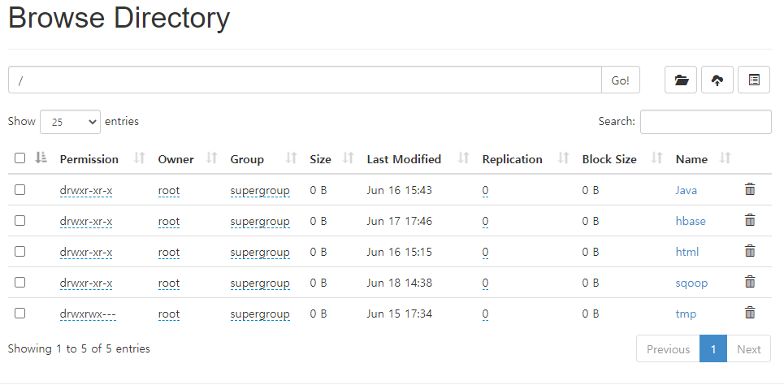
빅데이터 저장관리 시스템 구성하기
4. Sqoop을 설치 후 Import / Export를 수행하시오.

Slide 13
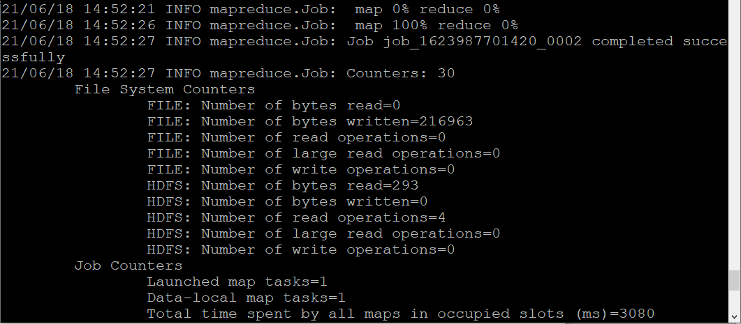
빅데이터 저장관리 시스템 구성하기
4. Sqoop을 설치 후 Import / Export를 수행하시오.

Slide 14
감사합니다.

